Slide 1
Astronoticia: alunizaje de nova-c odiseo
Juan Diego Figueroa Hernández

Slide 2
Intutive machines
Empresa estadounidense que cotiza en bolsa, con sede en Houston, Texas.
Han iniciado un programa para proporcionar acceso logístico a la superficie lunar, alcance de órbita lunar y comunicaciones a distancia al satélite.
Intuitive Machines ha diseñado algunos drones aerotransportados y naves espaciales, incluido el Vehículo de Reentrada Universal (URV), el de aterrizaje lunar Nova-C, y otros sistemas de instrumentos de vuelo.
Wikipedia contributors. (2024, 16 de marzo). Intuitive Machines. https://es.wikipedia.org/wiki/Intuitive_Machines

Slide 3
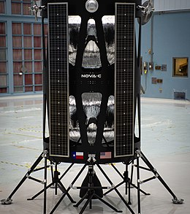
Nova C
El Nova-C Odiseo, fue propuesto en el CLPS de la NASA, como el primer alunizaje de este programa, que se centra en la exploración y el uso de los recursos naturales de la Luna.
la NASA anunció que había otorgado a Intuitive Machines 77 millones de dólares para construir y lanzar su módulo lunar Nova-C Odiseo.
En febrero de 2024, la compañía comenzó su primera misión, donde el Nova-C Odiseo pasaría aproximadamente ocho días viajando hasta a la Luna antes de llegar a la superficie de la misma
Wikipedia contributors. (2024, 1 de abril). Nova-C. https://es.wikipedia.org/wiki/Nova-C

Slide 4
Sobre el alunizaje
Este sería el primer alunizaje desde la misión Apolo 17 en 1972.
Se lanzó desde Florida con el cohete Falcon 9 de SpaceX.
Tras el lanzamiento de la misión IM-1, las acciones de Intuitive Machines aumentaron un 35% en un día de negociación, llegando a un aumento total del 75% el viernes 16 de febrero.
primera nave espacial desarrollada de forma privada en aterrizar en la Luna y la primera nave espacial estadounidense en hacerlo en más de medio siglo.
Foust, J. (22 de febrero de 2024). Intuitive Machines aterriza en la luna. SpaceNews.

Slide 5
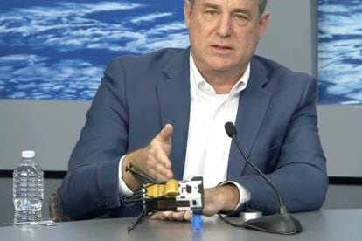
¿Qué pasó?
Las acciones de Intuitive Machines se hundieron un 32% después de que el módulo de alunizaje Odiseo cayera de costado el 23 de febrero.
El aparato se posó en una región peligrosa para un alunizaje, llena de cráteres y precipicios, pero considerada de alto valor, porque se cree que esos cráteres contienen agua congelada, cerca del cráter Malapert, a 260 kilómetros del polo sur lunar.
El módulo enviado recientemente por Japón tuvo un problema similar. Volcó al alunizar y se quedó de lado. El problema, en ese caso, es que no pudo aprovechar sus paneles solares y quedó inoperativo, sin energía. Odiseo, en cambio, está “vivito y coleando”, según la empresa.
Foust, J. (22 de febrero de 2024). Intuitive Machines aterriza en la luna. SpaceNews.
Jiménez, M. (2024, 24 de febrero). El módulo ‘Odiseo’ se cayó de lado al posarse en la Luna, pero está “vivito y coleando”, según la empresa. El País.

